Slide 1
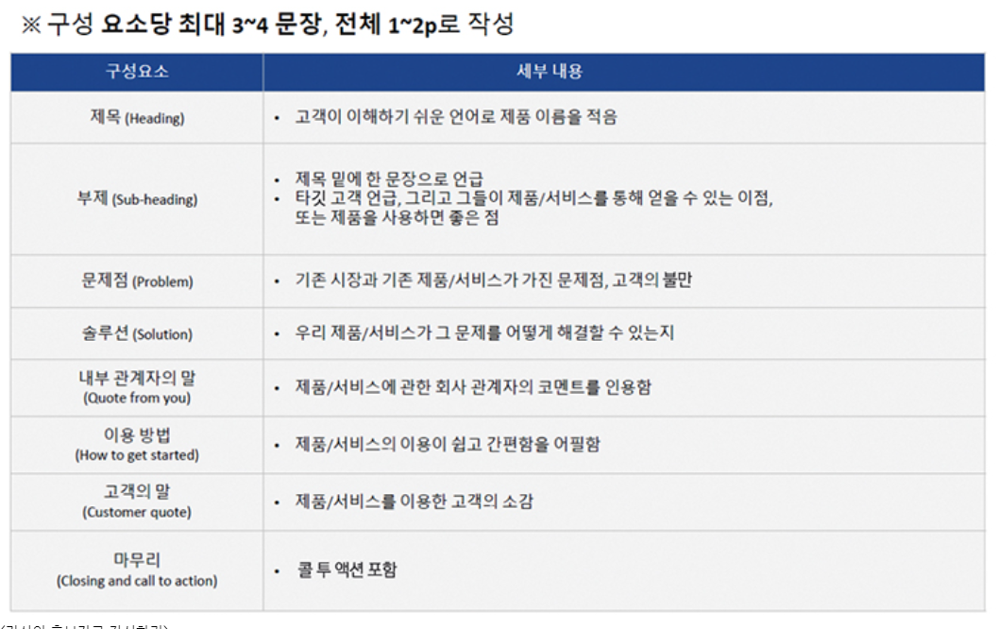
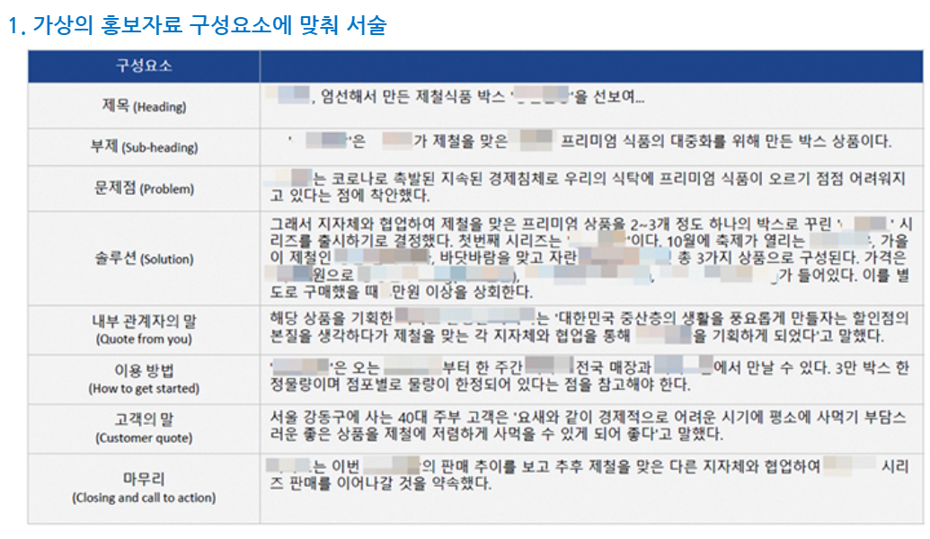
PR (5년후의 모습)
구성요소 | 내 용
제 목
부 제 | 중소형 및 대형건물에 맞춘 FM 건물관리는 IT기반과 FM부가서비를 접목한 상품 패키지로 고객의 불필요한 비용 낭비 절감과 품질 향상을 위한 FM상품을 건물소유주 및 입주사가 자신에게 맞는 상품 서비스를 손쉽게 선택할 수 있는 상품이다
문제점 | 중소형 건물 소유자는 건물관리에 대한 전문 지식이 부족해 판매자 중심의 패키지 FM상품을 구매함으로서 건물에 필요하지 않은 서비스까지 구입하면서 불필요한 비용을 지출하게되었다. 또한 서비스 제공인력과 협력사 수준에 따라 품질에 차이가 발생하여 안정적인 건물관리에 어려움이 발생하였다. 예를 들어 중소형 건물 소유자는 저비용의 FM 업체만 찾게되면서 품질이 낮아지고 입주사의 미화청결과 냉/난방 장애등 실내 쾌적성에 불만이 발생하게 되었으며 타 소형FM업체를 변경하여도 비슷한 수준이며 대기업 FM사는 고비용으로 부담되어 건물관리에 어려움이 발생하였다. 공급자 중심으로 구성된 패키지 상품으로 건물에 필요하지 않은 서비스까지 구입하므로 불필요한 비용 지불 서비스 제공인력/협력사 수준에 따라 서비스 품질에 차이가 있어 안정적인 건물관리 어려움 발생 고객은 FM영역의 전문성이 부족해 필요한 서비스가 무엇인지 알지 못한다. 서비스를 제공하는 다수의 업체들 중 신뢰할 수 있는 전문성을 가진 회사를 구분하기 어렵다. (최소비용으로 저렴하게 품질을 유지하고 싶은데)서비스/상품별 구매 방법, 계약 기간등이 달라 구매 하는데 어려움이 있다. 대기업/프랜차이즈 업체라도 결국 서비스의 수준이 비슷한데 서비스 비용이 너무높다. S&I가 제공하는 FM 서비스는 단품별로 제공되고 있음 (각각의 서비스 판매 및 홍보) 대형 건물 중심 솔루션으로 중소형 건물 관리 서비스가 존재 하지 않고 경험이 없음 타사대비 S&I만의 강점 차별점을 고객이 구분하기 어려움 10. 서비스 비교 – 업체 검색 – 개별 상담 – 개별 방문 – 개별 견적 – 업체별 견적 비교 – 가격 협상 – 시공 의 ‘복잡한 서비스 딜리버리 프로세스’ 11. 지속적인 인건비 상승에 따른 ‘건물 유지 관리 비용의 지속 증가’ 13. FM업체, IoT 개발업체, 통신업체, 출동보안업체, 로봇제조업체 등 서비스 경계가 불분명한 ‘제품/서비스선택의 비교 어려움’ 14. 사람에 따른 서비스 품질에 차이가 있어 안정적인 건물관리 어려움 발생 15. 전문 건물 관리 인력 , 전문성이 없어서 필요한 서비스가 무엇인지 알지 못한다 16. 상품별로 구매 방법, 계약기간등이 달라 구매 하는대 어려움이 있다 17. 공급자 중심으로 구성된 패키지 상품으로 건물에 필요하지 않은 서비스까지 구입하므로 불필요한 비용 지불 18. 서비스 제공인력/협력사 수준에 따라 서비스 품질에 차이가 있어 안정적인 건물관리 어려움 발생
솔루션 | 이에 에스엔아이코퍼레이션은 다양하게 퍼져있는 상품들을 AI 머신러닝과 내부 전문 MD의 분석으로 중소형 건물의 유형과 공간별로 조합하여 맞춤형 FM상품 패키지 서비스를 제공였다. 소형 FM사의 차별화된 강점으로 1) FM전문가의 철저한 검수 2) 단순제품구매가 아닌 계약보증기간동안 안심할수 있는 상품 3) 전국 서비스센터를 통한 신속한 대응 4)건물 용도, 공간별 쾌적, 편의, 안전, IoT, ESG상품 솔루션등 대기업의 브랜드파워의 신뢰로 품질은 높이면서 저비용을 실현하여 중소형건물 소유자와 입주자는 만족도가 높았다. 또한 상품과 더불어 FM 년간유지보수를 접목하면서 청결관리, 시설점검등 실내 이용자의 쾌적,편의,안전을 보장하여 고객 만족이 높은것으로 조사되었다. 예를들어 다양한 연령대의 FM 인력중심의 청소품질이 낮아지는것을 IT기반 청소로봇 상품을 도입하여 품질을 높이고 가성비로 경쟁력을 높여왔다. 에스앤아이 코퍼레이션은 다양하게 퍼져있는 상품들을 고객이 쉽게 찾을수 있게 구성하고 내부에 전문인력을 활용하여 건물 맞춤형 상품을 선택할수 있게 도와주고 AI기반으로 상품을 구성한 토탈 패키지 고객의 경험을 바탕으로 한 상품(서비스) 구성 FM이라면 믿고 맡길 수 있는 브랜드 파워 우수한 서비스 품질과 합리적인 가격으로 구성된 상품(서비스) 패키징 4 고객 문제점을 파악하여 고객을 감동시킬수 있는 솔루션 개발 필요 5. 중소형 건물 솔루션 개발 6. 타사대비 자사만의 차별점 강점 부각 7. FM 전문가에 의한 철저한 검수를 거친 ‘안전 솔루션’ 8. 단순 제품구매나 1회성 설치가 아닌 계약보증기간 동안 안심할 수 있는 ‘안심 솔루션’ 9. 전국 서비스센터를 통한 당일주문 당일설치를 보장하는 ‘신속 솔루션’
내부 관계자의 말 | 해당상품을 기획한 DX총괄은 대형빌딩위주 건물관리 사업을 관리하다가 중소형건물의 낮은 품질의 FM 관리 문제점이 발생된것에 대해 고객 맞춤형 상품 발굴과 개발을 통해 인력중심의 사업에서 IoT를 접목한 서비스를 개발하여 비용은 절감하고 품질은 향상 시키는 서비스를 출시 하게된 배경을 설명하였다 DX총괄의 인터뷰에서 가장 아날로그적이고, 노동집약적이고, 고도로 분화된 기존의 FM 시장에서 고객 인사이트를 기반으로 '기존 FM 서비스의 디지털 차별화', '새로운 FM 솔루션 개발', 'FM 생태계 플랫폼 구축'을 통해 대형 오피스 뿐만 아니라 중소형 빌딩에서도 최고의 FM 회사로 디지털 트랜스포메이션에 성공하였다고 하였다.
이용방법 | 에스앤아이코퍼레이션은 종합 플랫폼을 이용하여 AI기반 추천과 전문MD를 통해 언제든지 서비스를 이용할 수 있고 전국에 있는 에스앤아이 홍보관을 통해 서비스를 체험하고 구매할 수 있다
고객의 말 | “최근 중소형 빌딩을 매입한 홍길동씨는 건물관리 상품이 너무 다양하고 구성이 복잡해서 어떤 상품이 좋은지 알수 없었는데 에스앤아이에서는 상품을 쉽게 이해할수 있고 나에게 맞는 상품을 찾기 편했고 에스앤아이 전문가의 비교 분석으로 추천하여 맞춤형 상품을 선택할 수 있었고 브랜드 기업으로 믿고 구매하여 가성비가 높아 합리적인 비용을 지출하여서 좋았다고 말하였다. 그래서 비용을 합리적으로 사용했다는 생각이 들었다 “ 합리적인 상품을 구매할수 있어서 너무 좋았다 건물관리 상품이 너무 많고 건물에 맞는 적합한 상품을 에스앤아이 전문가가 추천해줘서 비용 절감 및 최상의 상품을 구매하게 되었음
마무리 | 마지막으로 에스앤아이코퍼레이션은 중소형건물의 시장석권에 안주하지 않고 개인주택 및 아파트에 맞는 맞춤형 시장으로 상품 서비스를 출시 준비중에 있다
국내1위 FM社 에스앤아이코퍼레이션의 DX - 중소형 건물관리영역까지 석권

Slide 2
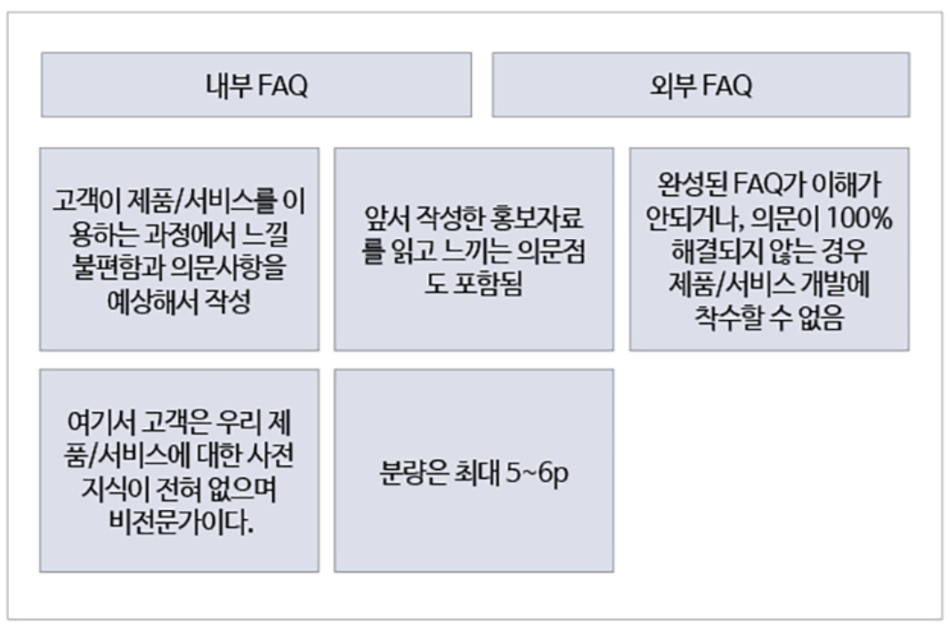
PR (5년후의 모습)
내부 FAQ
Q 서비스 상품을 개발하게된 계기는 무엇입니까?
저희 회사는 중,대형 건물 위주의 프라임 빌딩을 높은 품질 서비스로 건물관리를 하고 있습니다.
하지만 국내 중소형 건물의 FM시장은 영세한 건물관리 업체가 저비용으로 주로 운영되고 있으나 낮은 품질로 건물내 입주자의 불편이 발생하여 저희회사의 고품질 저비용 상품을 개발하게 되었습니다.
Q 판매방식은 어떻게 운영하는 것입니까?
저희회사에서 운영하는 플랫폼인 FM 상품 홈페이지를 통해 누구나 쉽게 건물규모, 용도와 목적을 입력하면 AI 머신러닝을 통해 최적의 상품을 추천하여 주고 회사 전문가가 연락하거나 방문하여 보다 상세한 상품을 비교 분석한 내용을 고객에게 보다 쉽게 설명하여 의사결정을 빠르게 할수 있도록 도와드립니다.
그리고 전국 권역에 위치한 저희회사 홍보관에 방문하여 실물로 직접 제품을 보실수 있으며 VR 증강현실을 통해 체험을 경험할수 있습니다.
Q 어떤 상품을 구성해서 운영합니까?
저희 회사 전문가의 철저한 검수와 분석을 마친 상품이 등록되어 있으며 단순 제품인 기본형 부터 상품과 결합된 FM부가서비스와
IoT연계한 고급형 상품까지 다양하게 구비되어 있습니다.
Q 이 회사만의 차별화 경쟁력은 무엇입니까?
중소형건물의 낮은 건물관리 품질을 합리적인 비용으로 고품질의 맞춤형 패키지 상품을 조합하여 중소형 건물 시장의 고품격 트랜드를 향상 시키는 것이 차별화된 경쟁력 입니다.
또한 일시적인 상품 판매를 1회성에 그치지 않고 상품을 불편없이 지속적으로 사용할수 있도로 제품 보증과 년간 유지보수를 할수 있습니다.

Slide 3
PR (5년후의 모습)
외부 FAQ (고객관점)
Q. 귀사의 서비스를 판매하거나 구축한 사례를 소개할수 있습니까?
신한은행 전국지점 100개소에 ESG 상품인 텀블러 자동세척기 도입으로 임직원들의 세척의 불편을 해소하였으며 1회 세척마다 탄소배출량이 데이터화 되어 전국 지점의 탄소배출량을 리포트 제공하여 ESG 경영에 기여한 바 있습니다.
또한, 단순 제품 판매 만이 아닌 당사의 FM 부가서비스인 미화를 접목하여 제품의 1일 2회 청결관리 서비스와 배관 누수여부 시설점검과 문제 발생시 전국 권역의 신속한 방문출동 서비스를 조합하여 년간 유지보수 계약을 맺어 실내 이용자가 쾌적하고 편리하게 사용할수 있는 상품을 도입하였습니다.
Q. 상품은 비싸지 않습니까?
저희 회사는 건물관리 빌딩이 수백개에 달하고 제품 판매를 대량으로 판매 할수 있는 네트워크가 있으므로 제품 협혁업체의 대량 구매로 인한 파격적인 단가 할인이 가능합니다. 또한 제품의 보증 및 품질은 저희 회사 전문가가 유사제품과 비교하여 철저한 검수와 분석으로 품질을 보증할수 있습니다.
Q. 상품 종류는 어떤것이 있습니까?
중소형 건물의 규모와 공간별에 맞는 맞춤형 상품을 패키지로 조합하여 비용 낭비없이 합리적인 가격을 제안해 드립니다.
상품의 종류로는 1) 쾌적, 편의 상품 솔루션 2) IoT 안전/보안 솔루션 3) IoT 에너지절감 솔루션 4) ESG (온실가스감축/ 환경보호)상품 솔루션등 다양하게 구성되어 있습니다.
상품과 연계하여 FM 부가서비스인 미화(청결관리), 시설(점검)을 년간 유지보수 계약을 할수 있으며 전국 권역에 분포된 저희회사 지사를 통해 상품 문제시 방문 출동을 통해 신속한 AS를 받아볼수 있습니다.
Q 이 회사의 상품은 다른회사와 어떤 차별화가 있나요?
품질이 높고 저렴하게 구입, 전문가, AI, 검증
Q 품질보증방안과 품질보증기간은 어떻게 되나요?
일시불과 구독서비로 선택하여 기본형, 고급형 as는 1년 무상 (구독은 계약기간)
Q. 중소형 건물에 어떤 상품서비스를 적용하고 고객이 만족한 사례가 있습니까?
전국에 있는 프랜차이드 의류매장에 원격관리인 RMS와 안전/보안을 연계한 AI뷰어 그리고 매장내 청소를 위한 IoT 청소로봇을 패키지로 구매한 사례가 있습니다.
RMS는 화재, 침수, 누수시 모바일 App과 저희회사 통합감시센터에서 즉기 알람이 발생하여 지휘출동서비스를 연계하여 인근의 지사 저희직원이 신속히 출동하여 대응을 할수 있으며 AI뷰어는 전시된 제품의 도난 상황을 AI로 인지하여 즉시 알림을 고객에게 전송하고 주말에 침입자 발생시에도 알림과 함께 인근 저희 보안요안의 신속한 출동으로 즉시 대응할수 있습니다.
또한 IoT 청소로봇으로 야간에 자동으로 청소를 시행하고 시행 결과 데이터를 고객에게 레포트 전송을 보내줍니다,
이로서 의류매장의 화재, 도난, 청소등 건물관리의 무인화가 가능하고 인건비 절감으로 매장의 이익률을 높여주어 고객이 만족한 사례가 있습니다.

Slide 4
(차별화종합서비스) 린 캔버스 작성
“고객의 숨겨진 니즈까지 충족 시킬 수 있는 FM 서비스 패키지 제공”
작성일: 2022.10.07
1. 고객 문제 | 4. 솔루션 | 3. 고유의 가치제안 |  | 9. 경쟁우위 | 2. 고객군
1.중소형 건물 소유자는 FM에대한 전문지식이 부족함 2.체계적이지 않은 소형 FM회사의 다양한 상품들을 검증하기 어려움 3.건물에 맞지않은 FM상품들중 일부 적용되어 과다비용 지출이 발생함 4. 인력중심 FM의 고령화,인건비상승등 휴먼에러로 서비스 품질이 낮아짐 | 1. 고객이 쉽게 접근할수있는 플랫폼에서 AI기반 FM 상품 추천 2. 에스앤아이 전문MD의 상담으로 고품질 저비용 상품패키지 추천 3. 인력중심의 FM에서 IT기반 차별화 상품으로 고품질 저비용 상품추천 | 1.중소형건물의 맞춤형 상품을 AI기반 추천과 전문MD를 통해 FM상품 패키지와 합리적인 비용제시 2. 인건비 상승 인력 중심에서 IoT기반 차별화 상품 도입으로 고품질 합리적인 비용으로 공급 |  | 1.다양한 상품과 대량 판매를 통한 협력사의 단가할인 계약으로 타 사와의 가격 경쟁력 실현 2. 단순상품 판매만 아닌 미화,시설관리등 당사 FM유지보수 접목에 따른 차별화 상품으로 독보적 우위확보 3. 당사의 IT기반 IoT상품의 차별성 | 1. 중소형빌딩 소유자/ 입주사 2. ESG경영에 관심 많은 기업 3. 임직원 복지 향상에 관심이 많은 기업
 | 8. 핵심지표 |  |  | 5. 채널
 | 1. 건물 유형별 / 공간별 다양한 FM상품 발굴 2. 상품과 연계하여 FM 년간유지보수 상품 개발 |  |  | 1. 플랫폼을 통한 AI 추천 클라우드 2. 전문 MD 최다 보유로 다양한 유형의 고객 상담 3. 전국지사 체험홍보관 방문구매
7. 비용 구조 |  |  | 6. 수익원
FM상품패키지 판매 + FM유지보수 년간 비용 + 이윤 |  |  | 1. 판매/운영관리/구매대행/FM부가서비스 2. 당사 FM 부가서비스 접목하여 추가 매출 확보

Slide 5
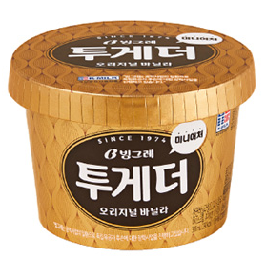
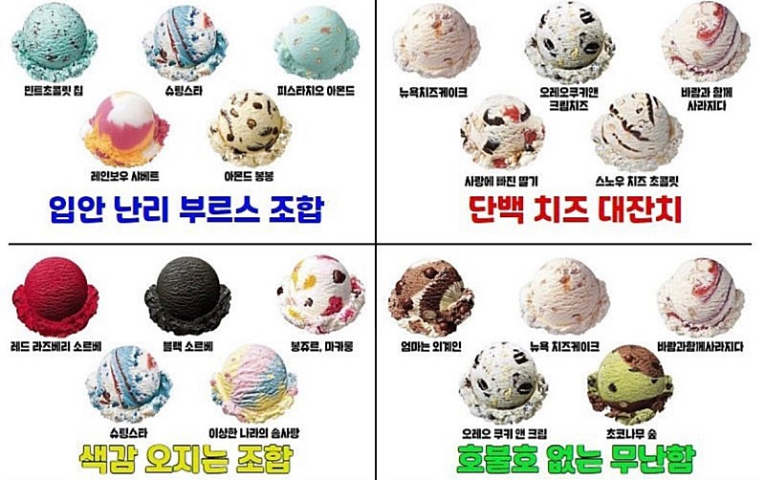
2-1
차별화 종합 서비스 To-Be모델(1안)
슬로건 : 고객의 숨겨진 니즈까지 충족 시킬 수 있는 FM 서비스 패키지 제공
As-is image
To-Be image
▶ 5년 후 모습
1) 고객이 필요로 하는 상품 추천을 가장 잘 해주는 기업
2) FM 상품 전문 MD 최다 보유 기업
3) FM 서비스 공급 업체가 가장 선호하는 협업 파트너
4) 건물관리 상품 외 헬스 케어, 모빌리티 등의 상품을 결합한 종합 패키지 5) 새로운 상품/서비스를 가장 빠르게 발굴하고 가장 많은 FM 상품을 보유한 기업

